Slide 1

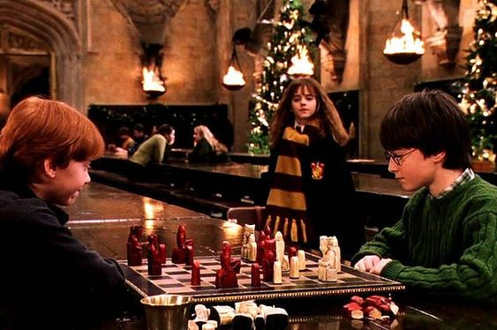
SDR UE4
1ère partie : BIOSTAT
18h-19h

Slide 2
DÉNOMBREMENTS (½)
Identifier le type de tirage. Ordonné ou non ordonné ? Avec ou sans Remise ?
Choisir la bonne formule du cours.
Calculer.
Exemple : Soit un jeu de 52 cartes. On tire successivement 3 cartes dans ce jeu. Quel est le nombre d’arrangement possibles en tenant en compte l’ordre du tirage ?
52*51
4500
52*51*50
9400
Tout est faux

Slide 3
DÉNOMBREMENTS (2/2)
Tirage ordonné sans remise
Formule de l’arrangement : n! / (n-p)!
52! / (52-3)! = 52! / 49! = 50*51*52 et on s’arrête là.
L’item C est vrai.

Slide 4
VARIABLES ALEATOIRES ET LOIS DE PROBA
→ OBJECTIF : TROUVER QUELLE FORMULE UTILISER ←
1ère ÉTAPE : la variable est-elle DISCRÈTE OU CONTINUE ?
Ex : nombre d’enfants ; quantité d’hémoglobine dans le sang ; nombre de cheveux sur la tête ; Volume respiratoire ...

Slide 5
1 EPREUVE
BERNOUILLI
“k SUCCES POUR n EPREUVES”
n/N < ou = 0,1
ou
N et D non précisés
BINOMIALE
n/N < 0,1
HYPERGEOMETRIQUE
DISCRETE
REPETITION D’EPREUVES
“répétition JUSQU’AU 1er succès”
GEOMETRIQUE
“k répétitions PAR UNITE DE TEMPS”
POISSON

Slide 6
“RISQUE DE DÉCÈS/ DÉFAILLANCE CONSTANT”
EXPONENTIELLE
ÉQUIPROBABILITÉ dans un intervalle
CONTINUE
UNIFORME
Distribution d’une population AUTOUR d’une MOYENNE
NORMALE

Slide 7

OR/RR (1/5)
Si le facteur étudié ne joue pas un rôle causal, il ne doit pas exister de différence d'incidence entre les sujets exposés et les non-exposés. On doit alors avoir un rapport qui donne RR = 1
Si RR > 1, le facteur entraîne une augmentation de la probabilité d’apparition de la maladie
Si RR < 1, le facteur entraîne une diminution de la probabilité d’apparition de la maladie

Slide 8
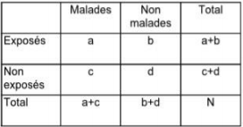

OR/RR (2/5)
Enquête de Cohorte :

Slide 9
OR/RR (3/5)
Exemple : Une étude est réalisée afin d’étudier la relation entre une exposition prolongée au protoxyde d’azote et l’incidence de myéloneuropathies. Les patients sont suivis pendant 6 ans puis les résultats sont récoltés. Ces derniers sont présentés ci-dessous :
RR = (78/200)/(6/300) = (78*300)/(6*200) = 19,5
L’exposition au facteur de risque (protoxyde d’azote) augmente 19,5 fois le risque de développer la maladie (myéloneuropathie).
 | Malades | Non Malades | Total
Exposés | 78 | 122 | 200
Non exposés | 6 | 294 | 300
Total | 84 | 416 | 500

Slide 10

OR/RR (4/5)
Lors d’une enquête cas-témoins (rétrospective) il est impossible de mesurer l’incidence de la maladie, on ne peut donc pas calculer de risque relatif.
On calcule donc l’Odds Ratio, qui est une bonne approximation du RR si la maladie est rare.
Enquête cas-témoins :
Odd Ratio : APPROXIMATION DU RR

Slide 11
OR/RR (5/5)
Exemple : Une étude est réalisée afin d’étudier la relation entre une exposition prolongée au protoxyde d’azote et l’incidence de myéloneuropathies. Les patients sont interrogés quant à leur consommation moyenne de protoxyde d’azote au cours de l’année passée. Les résultats sont présentés ci-dessous :
OR = (78*294)/(6*122) = 31,3
DONC : Enquête de cohorte = RR et Enquête cas-témoins = OR
 | Malades | Non Malades | Total
Exposés | 78 | 122 | 200
Non exposés | 6 | 294 | 300
Total | 84 | 416 | 500

Slide 12
MODUS PONENS/TOLLENS (1/4)
RAISONNEMENT DEDUCTIF :
observation ou expérience → Conclusion
SYLLOGISME :
type de raisonnement déductif à partir de 2 prémisses
2 formes de syllogisme : MP et MP

Slide 13
MODUS PONENS/TOLLENS (2/4)
MODUS PONENS :
Si A → B et qu’on a A, alors on a B
Permet d’avancer dans le raisonnement en déduisant ce qui est possible à partir de ce qui est connu
Ex : Manger 300 grammes de sucre par jour donne du diabète (A→ B). Simon mange 300g de sucre tous les jours (A vérifié). On peut donc en déduire selon le MP que Simon a du diabète (donc on a B).
MODUS TOLLENS :
Si A → B, et qu’on a PAS B, alors on a pas A
Ex : Manger 300 g de sucre par jour donne du diabète (A→ B). Marie n’a pas de diabète (on a pas B). On peut donc en déduire que Marie ne mange pas 300g de sucre par jour (non A).

Slide 14
MODUS PONENS/TOLLENS (¾)
A VOUS !
Un pommier donne des pommes. L’arbre dans mon jardin ne donne pas de pommes. Ce n’est donc pas un pommier.
Toute tension artérielle inférieure à 130/80 mmHg est dite “hypotension artérielle”. Ricardo a une tension artérielle à 90/60. Il fait donc de l’hypotension.
Ne pas apprécier Bendo implique askip une perte de l’odorat. Votre odorat fonctionne très bien. On en déduit que vous adorez tous Bendo.

Slide 15
MODUS PONENS/TOLLENS 4/4
A VOUS !
Un pommier donne des pommes (A→ B). L’arbre dans mon jardin ne donne pas de pommes (non B). Ce n’est donc pas un pommier (Non A). → MT
Toute tension artérielle inférieure à 130/80 mmHg est dite “hypotension artérielle” (A→ B). Ricardo a une tension artérielle à 90/60 (A vérifier). Il fait donc de l’hypotension (donc on a B). → MP
Ne pas apprécier Bendo implique askip une perte de l’odorat (A→ B). Votre odorat fonctionne très bien (non B). On en déduit que vous adorez tous Bendo (Non A).
→ MT

Slide 16
NOMOGRAMME (1/6)
PRINCIPE :
Déterminer graphiquement les résultats d’un test.
Cad trouver la probabilité Post test : la VPP et 1-VPN
COMMENT ?
A partir de la probabilité pré-test (prévalence), et du LR (ratio de vraisemblance)
RAPPEL :
VPP : probabilité d’avoir la maladie sachant qu’on est positif au test
VPN : probabilité d’être sain sachant qu’on est négatif
1-VPN : probabilité d’avoir la maladie sachant qu’on est négatif
LR+ = Se/1-Spé ; LR- = 1-Se / Spé

Slide 17
NOMOGRAMME (2/6)
3 colonnes :
Proba pré-test LR+ et LR- Proba Post test
VPP et 1-VPN

Slide 18
NOMOGRAMME (3/6)
3 colonnes :
Proba pré-test LR+ et LR- Proba Post test
VPP ou 1-VPN

Slide 19
NOMOGRAMME (4/6)
3 colonnes :
Proba pré-test LR+ et LR- Proba Post test
VPP ou 1-VPN

Slide 20
NOMOGRAMME (5/6)
3 colonnes :
Proba pré-test LR+ et LR- Proba Post test
VPP ou 1-VPN

Slide 21
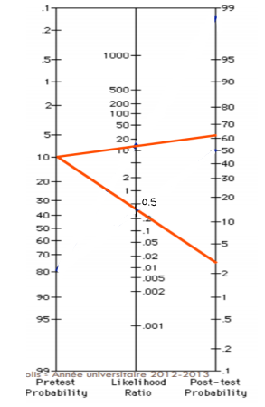
NOMOGRAMME (6/6)
Ex :
La probabilité d’avoir un cancer est de 10%
On a inventé une nouvelle méthode de dépistage.
Celle-ci encore en période de test a 15 fois plus de chances
de donner un résultat positif chez les malades que chez les
non malades (LR+).
Elle a également 4 fois moins (0,25) de
chances de donner un résultat négatif chez les malades que
chez les sains (LR-)
On peut donc lire la probabilité post test : à vous de jouer !

Slide 22
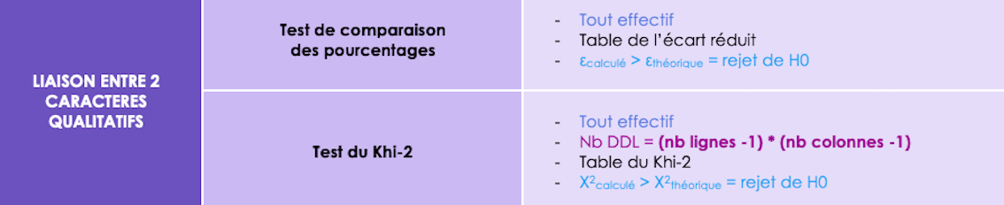
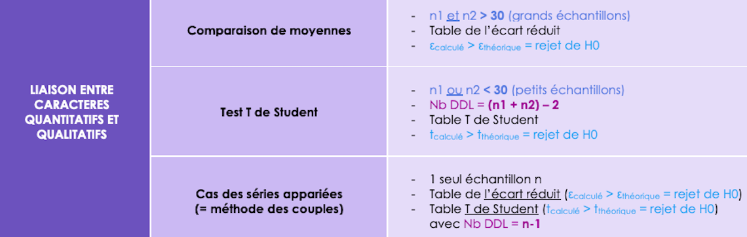
TESTS D’HYPOTHÈSE

Slide 23
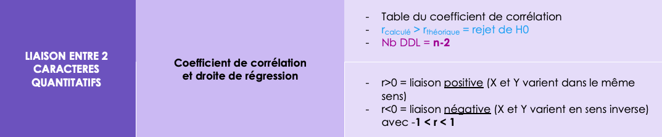
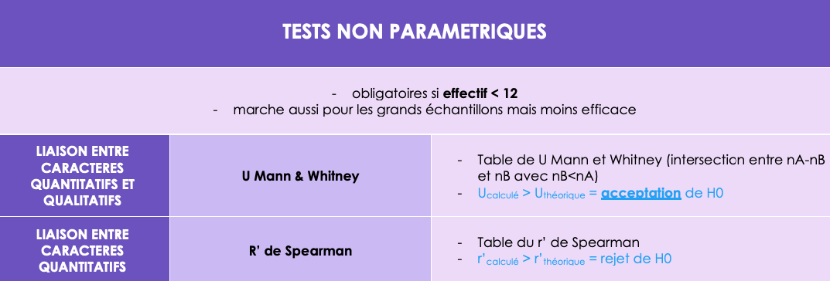
TESTS D’HYPOTHÈSE

Slide 24
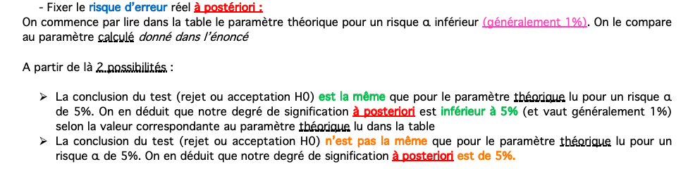
DEGRÉ DE SIGNIFICATION
Notes:
Permet de quantifier le degré de certitude d’une conclusion. C’est le risque que l’on peut commettre en repoussant à tort H0.

Slide 25
SITUATION UNI/BI LATÉRALE
SITUATION UNILATERALE = Situations différentes ? OUI / NON
SITUATION BILATERALE = Situations différentes ? Si OUI, laquelle est meilleure ?
Εx d’un test comparant deux traitements : l'ancien et un nouveau, par rapport à la baisse de la glycémie.
• Dans la situation unilatérale, on peut seulement dire qu'il y a une différence entre les deux traitements (différence sur le fait qu'il baisse la glycémie ou pas). Ils n'ont pas la même action.
• Dans la situation bilatérale, on peut déterminer lequel des deux traitements est le plus efficace sur la baisse de la glycémie.

Slide 26
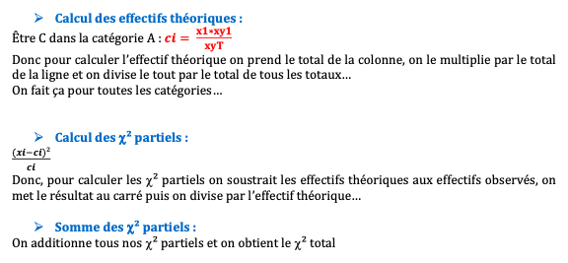
MÉTHODE CALCUL DU KHI-2

Slide 27
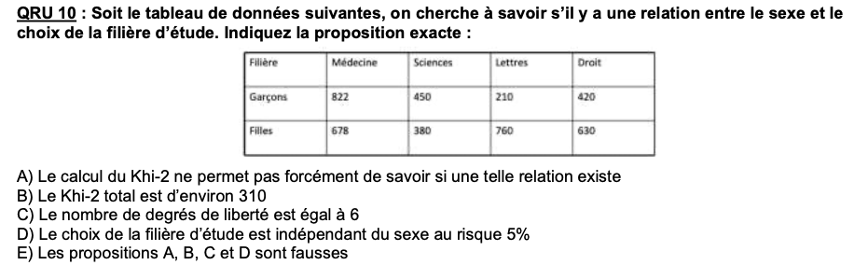
CALCUL DU KHI-2 : EXEMPLE

Slide 28
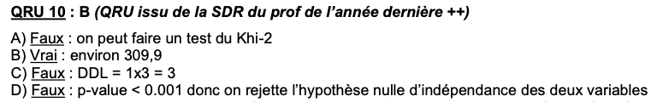
CALCUL DU KHI-2 : EXEMPLE

Slide 29
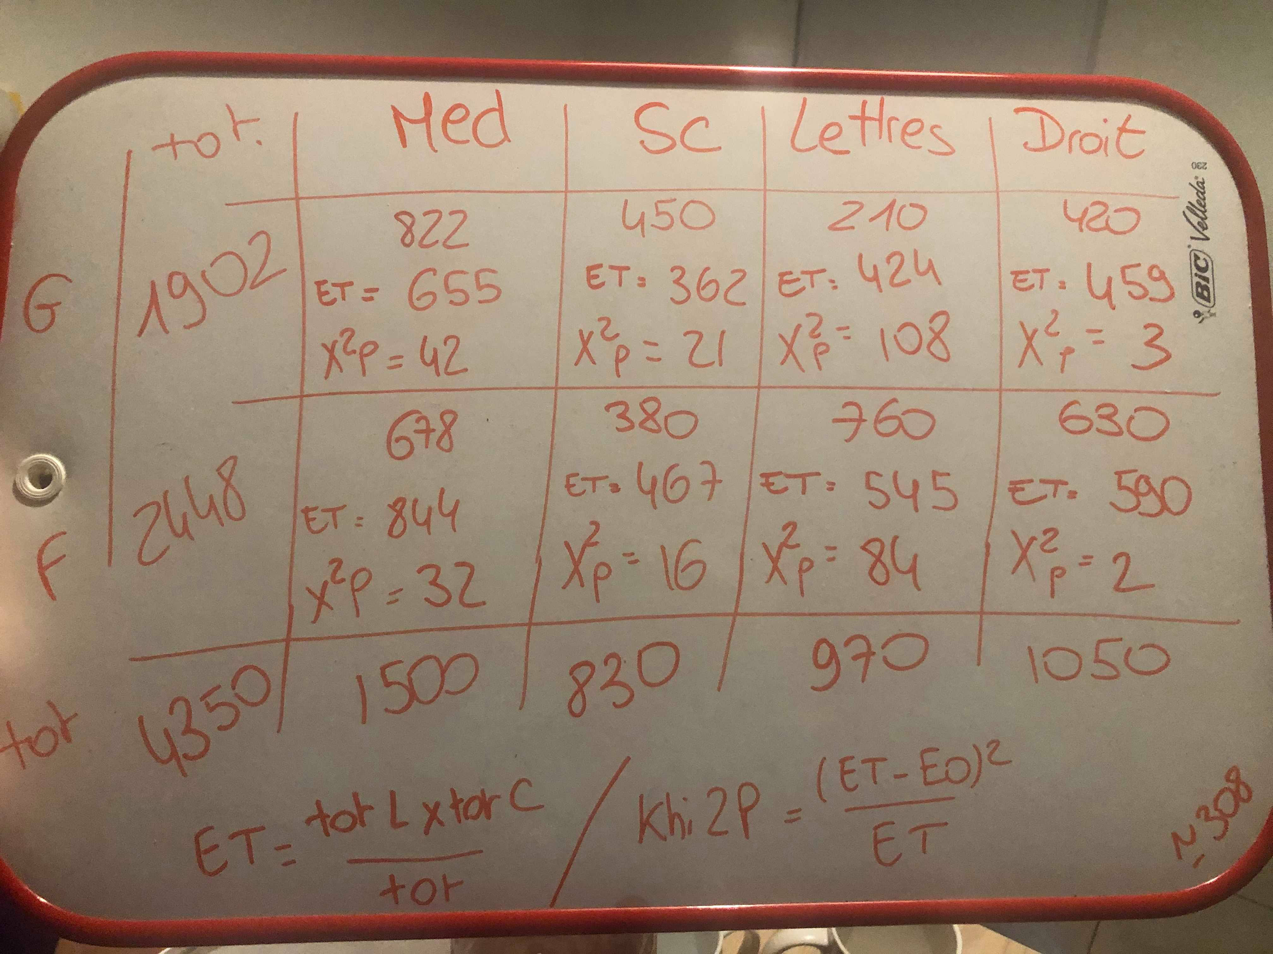
CALCUL DU KHI-2 : EXEMPLE

Slide 30
STATS DÉDUCTIVES – RÉSOLUTION QRU TYPE
QRU 7 - Si le degré de signification d’un test ou d’une étude est inférieur à 0,01 alors c’est :
Que le risque de 1ère espèce a été choisi à 0,01
Que l’on se trompe avec une probabilité inférieure à 0,01 si on ne rejette pas H0
Que même si le risque de première espèce avait été choisi à 0,01, H0 aurait été rejetée à ce risque
Qu’il aurait fallu choisir un risque de première espèce au moins égal à 0,99 pour rejeter H0

Slide 31
STATS DÉDUCTIVES – RÉSOLUTION QRU TYPE
QRU 7 - Si le degré de signification d’un test ou d’une étude est inférieur à 0,01 alors c’est :
Que le risque de 1ère espèce a été choisi à 0,01
Que l’on se trompe avec une probabilité inférieure à 0,01 si on ne rejette pas H0
Que même si le risque de première espèce avait été choisi à 0,01, H0 aurait été rejetée à ce risque
Qu’il aurait fallu choisir un risque de première espèce au moins égal à 0,99 pour rejeter H0

Slide 32
STATS DÉDUCTIVES – RÉSOLUTION QRU TYPE
QRU 9 – On se demande si un traitement T modifie la glycémie des malades qui le reçoivent. On mesure la glycémie des sujets de 2 groupes de 49 patients : les patients du premier groupe (T) sont traités par T ; ceux de l’autre groupe ne sont pas traités (NT). Les groupes sont constitués par TAS, et on compare leur moyenne. Les variances et moyennes observées dans les 2 groupes sont mT = 5,9 mmol/mL, mNT = 5,5 mmol/mL, s²T = 0,4, s²NT = 0,6. Après réalisation du test statistique adéquat en situation bilatérale, la P-value est égale à 0,006. Que peut-on conclure ?
L’intervalle de confiance à 95% de la différence des moyennes comprend la valeur 0
Au risque de 5%, les moyennes observées mT et mNT ne diffèrent pas significativement
L’utilisation du test t de comparaison de moyennes n’est pas valide car les tailles des groupes sont insuffisantes
Il y a au maximum 6 chances sur 1000 que la différence observée entre les 2 moyennes soit due au hasard

Slide 33
STATS DÉDUCTIVES – RÉSOLUTION QRU TYPE
QRU 9 – On se demande si un traitement T modifie la glycémie des malades qui le reçoivent. On mesure la glycémie des sujets de 2 groupes de 49 patients : les patients du premier groupe (T) sont traités par T ; ceux de l’autre groupe ne sont pas traités (NT). Les groupes sont constitués par TAS, et on compare leur moyenne. Les variances et moyennes observées dans les 2 groupes sont mT = 5,9 mmol/mL, mNT = 5,5 mmol/mL, s²T = 0,4, s²NT = 0,6. Après réalisation du test statistique adéquat en situation bilatérale, la P-value est égale à 0,006. Que peut-on conclure ?
L’intervalle de confiance à 95% de la différence des moyennes comprend la valeur 0
Au risque de 5%, les moyennes observées mT et mNT ne diffèrent pas significativement
L’utilisation du test t de comparaison de moyennes n’est pas valide car les tailles des groupes sont insuffisantes
Il y a au maximum 6 chances sur 1000 que la différence observée entre les 2 moyennes soit due au hasard

Slide 34
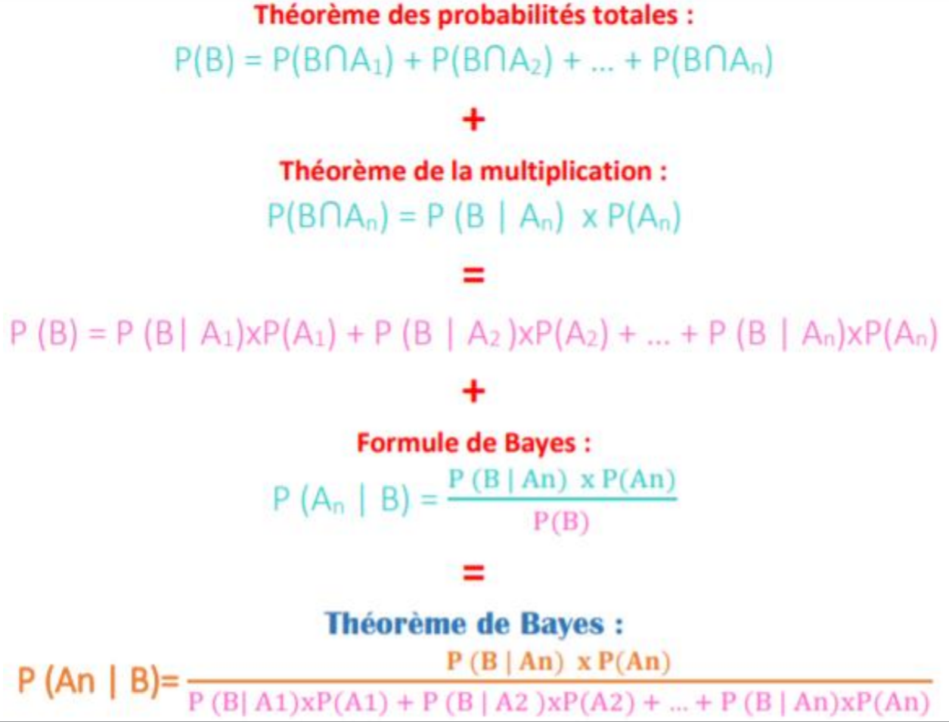
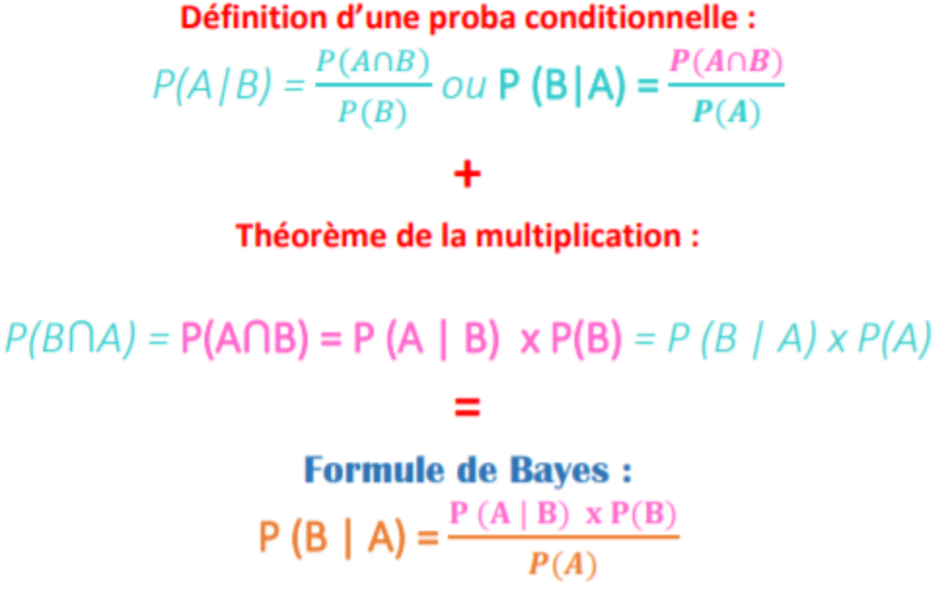
Formule de Bayes Théorème de Bayes

Slide 35
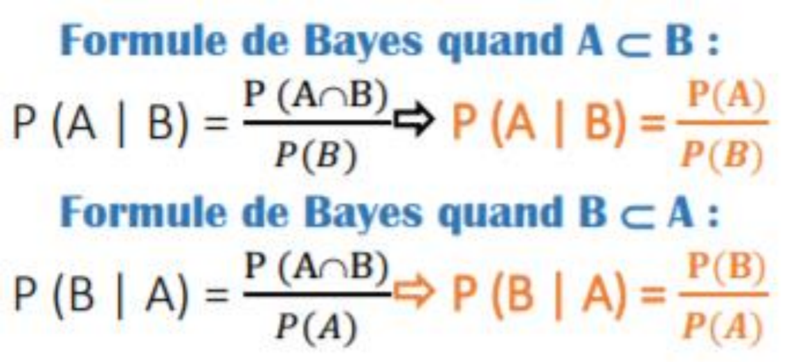
Indépendances / Inclusion / Exclusion
Deux événements sont indépendants si : P(B∩A) = P(A) x P(B) → P(A|B)=P(A) et P(B|A)=P(B)
3 évènements sont indépendants si : A et B indépendants, idem pour A et C et B et C ET si P(A∩B∩C)=P(A)xP(B)xP(C).
A et B sont exclusifs/disjoints/incompatibles → P(A|B)=P(B|A)=0
Car Si A est inclus dans B, P(AnB) = P(A) et vice versa
A
B

Slide 36
D’AUTRES QUESTIONS ?

Slide 37
SDR UE4
2ème partie : CHIT-CHAT
19h-20h

Slide 38
ORGANISER SES RÉVISIONS
Faire une liste des cours et PRIORISER
Faire une liste des autres choses à faire également (DMs, annales, SDRs, réponses des profs, etc…)
Définir le temps que vous voulez travailler chaque jour
Faire un planning de révisions (pas trop surchargé ++), incluant des annales !
Se laisser des temps de repos ! Dormez, allez courir, matez Dr. House (ou Prison Break +++) !

Slide 39
CONSEILS PENDANT LES RÉVISIONS
A partir de votre liste de cours, établissez un code couleur :
Ex : - vert pour les cours parfaitement maîtrisés (à ne relire que rapidemment)
rouge pour les cours à revoir plus profondément
Notez les points du cours que vous ne maîtrisez pas suffisamment, type fiches de trucs difficiles, à relire la veille du concours
Notez vos erreurs quand vous faites les annales, ainsi que les items récurrents, afin de ne pas avoir à les refaire 3 fois, et relire uniquement ça pour gagner du temps
Ne pas paniquer si vous prenez du retard, c’est normal (j’ai jamais tenu un seul planning de ma vie) : vous aurez qlqs jours à la fin pour le rattraper
Faites des choix stratégiques ++

Slide 40
GÉRER LE STRESS
Faire des pauses
Faire du sport
Bien manger
Dormir
Vidéos méditation / yoga / cohérence cardiaque
Le stress est normal, mais celui-ci doit être un moteur pour vous pousser à vous donner au max de vous-même, et ne doit pas devenir paralysant !

Slide 41
DERNIERS JOURS AVANT LE CONCOURS
Rattraper un peu de retard du programme de révisions
Faire les dernières annales
Refaire la(les) SDR de Physique
Relire ses erreurs / notions importantes, et relire les fiches de trucs bêtes de par coeur
Bien dormir +++
Optionnel : s’entraîner à porter une couche, le jour J ça peut surprendre

Slide 42
LA VEILLE
Se lever tôt le matin pour être fatigué le soir
Arrêter de travailler en fin d’aprem maxxxx 18h
Manger sainement (mais sushis en amoureux ça marche aussi, bof pas ouf le poisson cru une veille de CC, on sait jamais, mangez des pâtes aux légumes)
Préparer ses affaires (feutres++, montre, fringues confortables, eau + en-cas, médicaments, mouchoirs, chewing-gum, couche ?)
Se coucher tôt, max 22h

Slide 43
LE JOUR-J
Se mettre dans sa bulle, se concentrer, faire abstraction des autres
Se préparer mentalement au combat comme un champion
Ecouter de la musique
Quand une épreuve est finie, l’oublier, et se concentrer sur la prochaine
Restez concentré et focus sur pourquoi on est là +++
Mettre une couche pour se rassurer / Ne pas mettre de couche si t’es plus à l’aise
SOURIRE et BONNE HUMEUR ! Mec rappelle toi pourquoi t’es là, c’est pour faire le plus beau métier du monde ! Que du positif !

Slide 44
LES VACANCES
Ne pas faire sa correction ++ / Faire sa correction (non) (si) (NNNOOONN)
Oublier le s1 et le CC
Profiter
Ne pas bosser, le s2 est long ! T’as des vacances faut qu’elles servent !
Ne jamais se décourager au vu des résultats, et continuer à tout donner pour remonter des places si nécessaire
Si possible, vois tes potes hors médecine !

Slide 45
MERCI
Bon courage, donnez TOUT !
On se retrouve l’année prochaine en P2 <3

